Slide 1


WEB_T2
PRESENTATION PROJECT WEB_T2
EVM

Slide 2
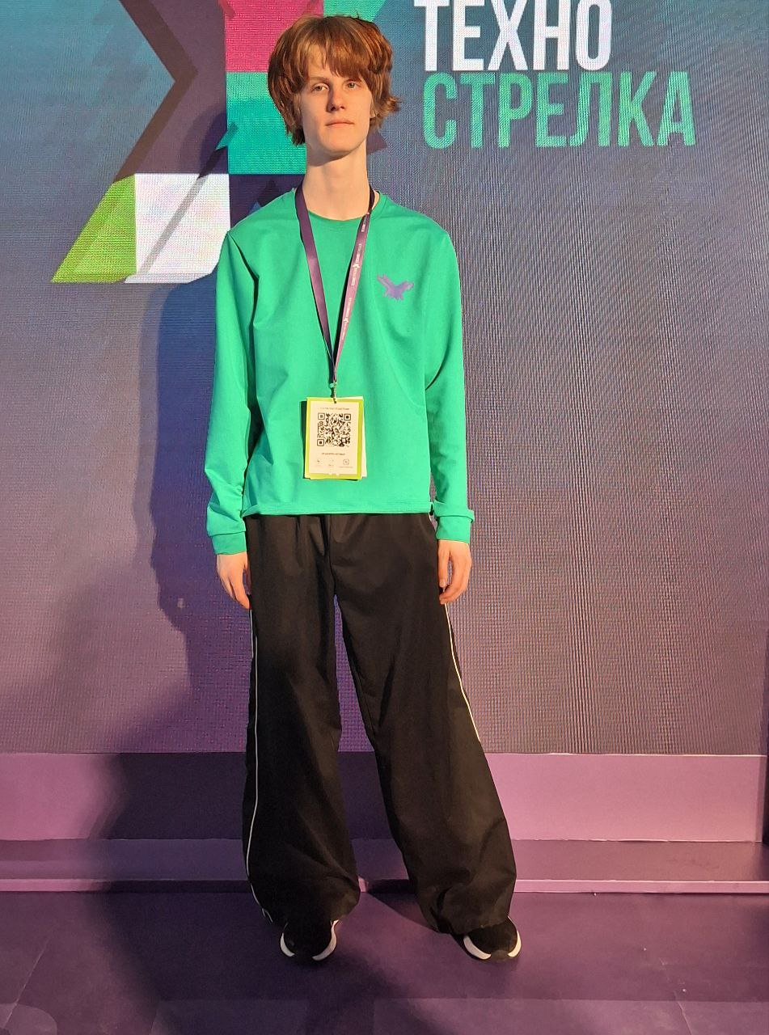
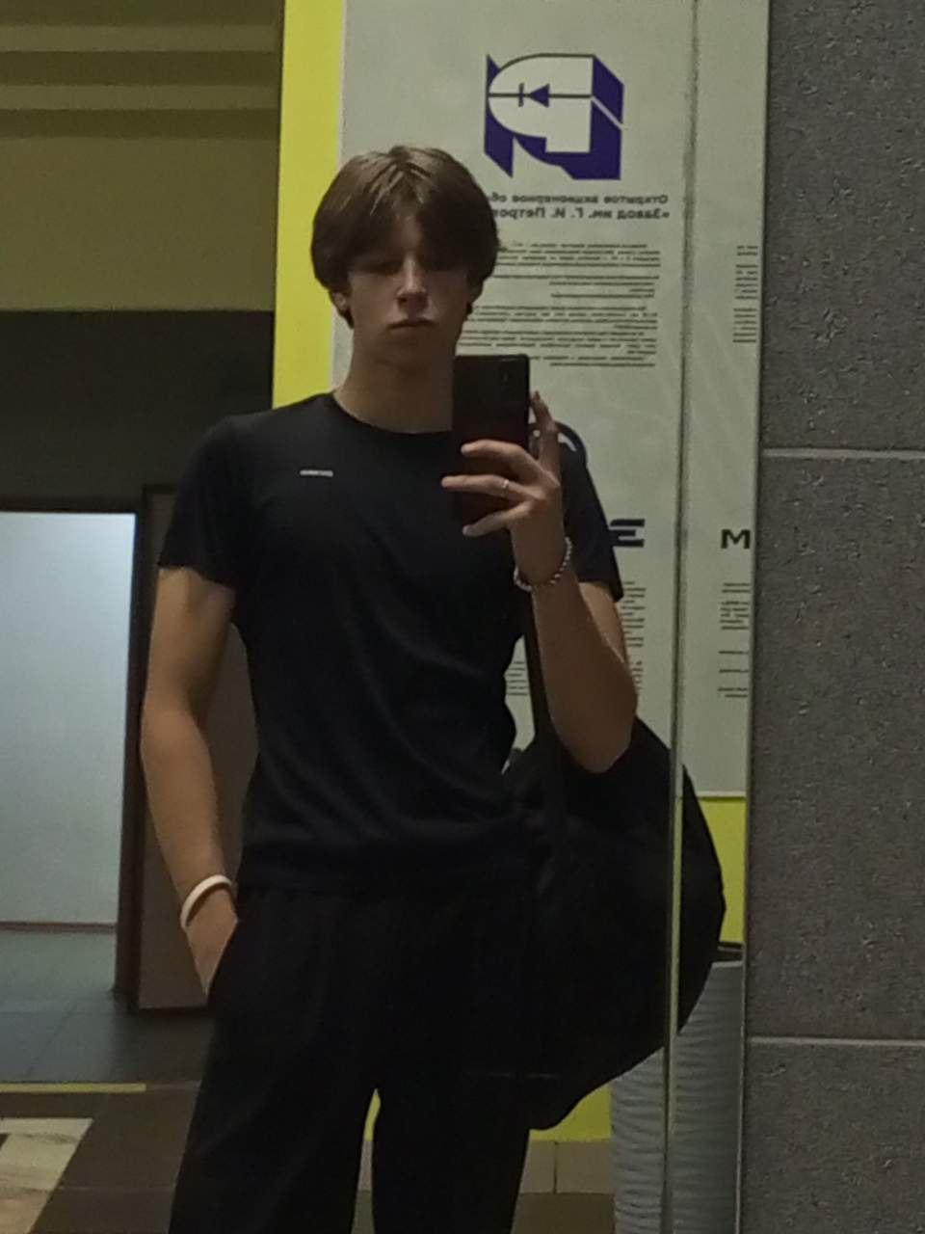
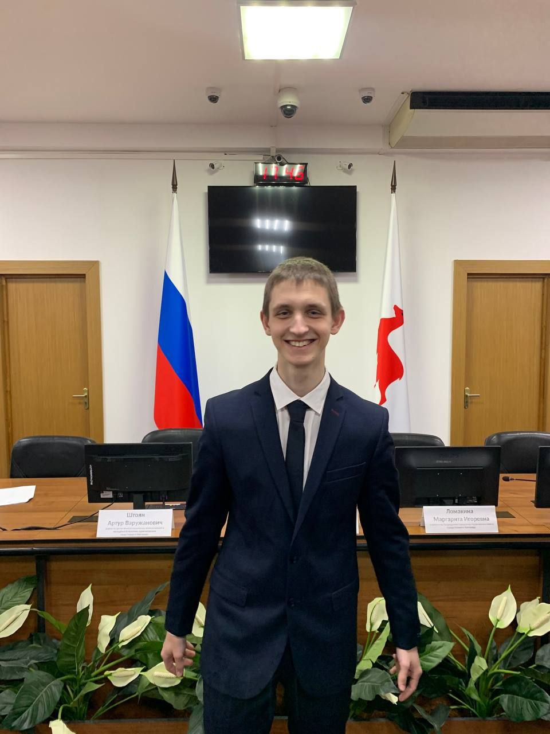
WEB_T2
Кто мы?
Клюшин Егор
01
Backend-разработчик
Пугачев Владислав
02
Frontend-разработчик
Ражев Михаил
03
Frontend-разработчик

Slide 3
WEB_T2
Задачи:
Цель:
Подробно изучить ТЗ
01
- это необходимо для наиболее качественно выполнения кейса хакатона
Создать сайт, который предлагает наилучший вариант информирования потенциальных клиентов t2 о лидерстве t2 по качеству связи
Интегрирование сторонних ресурсов
02
- таких как Yandex API для создания карты на сайте и нейросети llama для создания ии ассистента
Создание обратной связи
03
- возможность оставить отзывы

Slide 4


WEB_T2
Frontend

Slide 5



WEB_T2
Backend

Slide 6


WEB_T2
Исскуственный
интеллект?
llama
Искусственный интеллект, интегрированный для автоматизированного взаимодействия с пользователями.

Slide 7
WEB_T2
Спасибо за внимание!
С вами была команда EVM

